Slide 1
Лекция 17. Чудесное укрощение бури на море. Исцеление Гадаринских бесноватых. Исцеление кровоточивой женщины и воскрешение дочери Иаира.

Slide 2
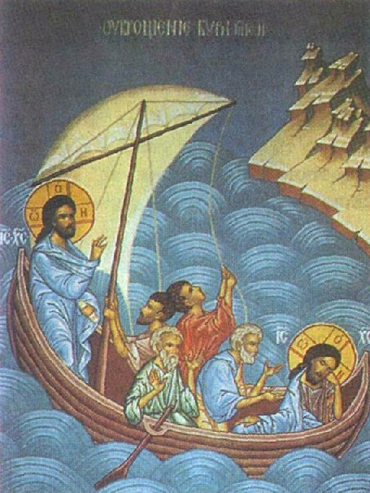
Чудесное укрощение бури на море
Мф. 8, 23-27 | Мк. 4, 35-41 | Лк. 8, 22-25
23. И когда вошел Он в лодку, за Ним последовали ученики Его. 24. И вот, сделалось великое волнение на море, так что лодка покрывалась волнами; а Он спал. 25. Тогда ученики Его, подойдя к Нему, разбудили Его и сказали: Господи! спаси нас, погибаем. 26. И говорит им: что вы так боязливы, маловерные? Потом, встав, запретил ветрам и морю, и сделалась великая тишина. 27. Люди же, удивляясь, говорили: кто это, что и ветры и море повинуются Ему? | 35. Вечером того дня сказал им: переправимся на ту сторону. 36. И они, отпустив народ, взяли Его с собою, как Он был в лодке; с Ним были и другие лодки. 37. И поднялась великая буря; волны били в лодку, так что она уже наполнялась водою. 38. А Он спал на корме на возглавии. Его будят и говорят Ему: Учитель! неужели Тебе нужды нет, что мы погибаем? 39. И, встав, Он запретил ветру и сказал морю: умолкни, перестань. И ветер утих, и сделалась великая тишина. 40. И сказал им: что вы так боязливы? как у вас нет веры? 41. И убоялись страхом великим и говорили между собою: кто же Сей, что и ветер и море повинуются Ему? | 22. В один день Он вошел с учениками Своими в лодку и сказал им: переправимся на ту сторону озера. И отправились. 23. Во время плавания их Он заснул. На озере поднялся бурный ветер, и заливало их волнами, и они были в опасности. 24. И, подойдя, разбудили Его и сказали: Наставник! Наставник! погибаем. Но Он, встав, запретил ветру и волнению воды; и перестали, и сделалась тишина. 25. Тогда Он сказал им: где вера ваша? Они же в страхе и удивлении говорили друг другу: кто же это, что и ветрам повелевает и воде, и повинуются Ему?
Свт. Иоанн Златоуст: «Господь берет с Собою одних учеников. Взял же их не без цели и не без намерения, но для того, чтобы сделать их зрителями чуда, имеющего совершиться... Он, как некий наилучший наставник детей, поучал их тому, чтобы они с одной стороны были бесстрашны среди бедствий, а с другой – смирялись среди почестей».
Блж. Иероним: «Ты переплываешь море этой жизни, и ветер поднимается, застигают тебя бури и искушения. Отчего это, если не от того, что Иисус засыпает в тебе? Если бы Он в тебе не спал, ты бы наслаждался внутренней тишиной. Что же значит, что Иисус в тебе засыпает, если не то, что в сердце твоем вера Иисусова дремлет? Что же ты должен сделать для своего избавления? Пробуди Его и скажи: Наставник! мы погибаем! Он пробудится, то есть к тебе возвратится вера и пребудет в тебе. Когда пробуждается Христос, тогда и среди бурных треволнений вода не зальет твоего корабля, твоя вера будет повелевать ветрами и волнами, и опасность минует».
Зигабен: «Матфей и Марк говорят, что корабль был захвачен волнами на море, а Лука говорит, что на озере. Но они не противоречат между собою, потому что и те, и этот разумеют Тивериадское озеро, которое по своему природному устройству было озером, а по величине – морем».
Свт. Иоанн Златоуст: «Буря, как сказал я, попущена была для научения учеников; это было образом имеющих постигнуть их искушений, так как и после того Спаситель часто попускал им впадать в жесточайшие бедствия, и через то укреплял дух их. Итак, Иисус прежде всего укорил учеников Своих, показывая тем, что надобно быть мужественными и среди сильнейшего обуревания волн, что Он все устраивает во благое».
Зигабен: «Марк обозначал и место, на котором Он спал, потому что сказал, что Он спал на корме на возглавии, которое из дерева было устроено на корме».
Блж. Иероним: «Потом, встав, запретил ветрам и морю, и сделалась великая тишина. - И из этого места мы постигаем, что все твари чувствуют Творца - как (и) те, которым запрещается [или: запретил], так и те, которым повелевается [или: повелел], чувствуют повелевающего и не потому, что все одушевлено, как думают еретики в своем заблуждении, а потому, что в силу величия Творца бесчувственное в отношении к нам обнаруживает чувствительность к Нему».
Свт. Иоанн Златоуст: «А спит Он при сем с той целью, чтобы чудо показалось им тем важнее, после того как они перепугались. Иначе, если бы буря случилась при бодрственном состоянии Христа, они не испугались бы или не обратились бы к Нему с прошением о спасении. И вот Он попускает им быть в страхе от опасности, дабы они пришли в сознание силы Его».
Блж. Феофилакт: «Господь не называет их неверными, а маловерными, потому что, когда сказали: «Господи, спаси нас», они показывали свою веру, но слово «погибаем» - не от веры. Им не должно было бояться, когда Господь плыл с ними. Обратите внимание, что, укоряя их как робких, Господь показывает, что боязливость привлекает опасности. Поэтому Он успокоил сначала их душевную бурю, а затем утишил и морское волнение».
Блж. Иероним: «Удивлялись не ученики, а корабельщики и остальные, бывшие на корабле».

Slide 3
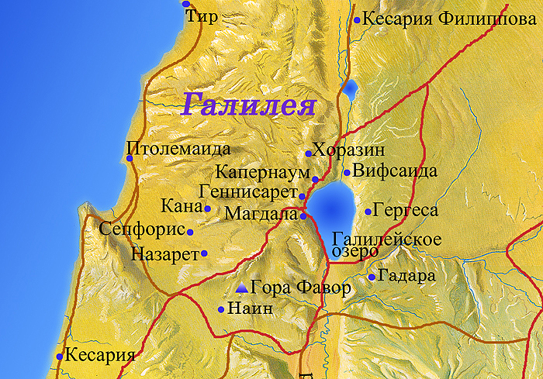
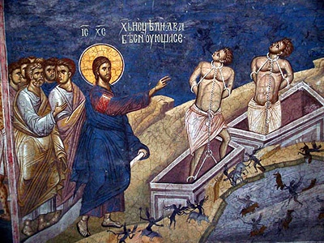
Мф. 8, 28-34 | Мк. 5, 1-20 | Лк. 8, 26-39
28. И когда Он прибыл на другой берег в страну Гергесинскую, Его встретили два бесноватые, вышедшие из гробов, весьма свирепые, так что никто не смел проходить тем путем. 29. И вот, они закричали: что Тебе до нас, Иисус, Сын Божий? пришел Ты сюда прежде времени мучить нас. 30. Вдали же от них паслось большое стадо свиней. 31. И бесы просили Его: если выгонишь нас, то пошли нас в стадо свиней. 32. И Он сказал им: идите. И они, выйдя, пошли в стадо свиное. И вот, все стадо свиней бросилось с крутизны в море и погибло в воде. 33. Пастухи же побежали и, придя в город, рассказали обо всем, и о том, что было с бесноватыми. 34. И вот, весь город вышел навстречу Иисусу; и, увидев Его, просили, чтобы Он отошел от пределов их. | 1. И пришли на другой берег моря, в страну Гадаринскую. 2. И когда вышел Он из лодки, тотчас встретил Его вышедший из гробов человек, одержимый нечистым духом, 3. он имел жилище в гробах, и никто не мог его связать даже цепями, 4. потому что многократно был он скован оковами и цепями, но разрывал цепи и разбивал оковы, и никто не в силах был укротить его; 5. всегда, ночью и днем, в горах и гробах, кричал он и бился о камни; 6. увидев же Иисуса издалека, прибежал и поклонился Ему, 7. и, вскричав громким голосом, сказал: что Тебе до меня, Иисус, Сын Бога Всевышнего? заклинаю Тебя Богом, не мучь меня! 8. Ибо Иисус сказал ему: выйди, дух нечистый, из сего человека. 9. И спросил его: как тебе имя? И он сказал в ответ: легион имя мне, потому что нас много. 10. И много просили Его, чтобы не высылал их вон из страны той. 11. Паслось же там при горе большое стадо свиней. 12. И просили Его все бесы, говоря: пошли нас в свиней, чтобы нам войти в них. 13. Иисус тотчас позволил им. И нечистые духи, выйдя, вошли в свиней; и устремилось стадо с крутизны в море, а их было около двух тысяч; и потонули в море. 14. Пасущие же свиней побежали и рассказали в городе и в деревнях. И жители вышли посмотреть, что случилось. 15. Приходят к Иисусу и видят, что бесновавшийся, в котором был легион, сидит и одет, и в здравом уме; и устрашились. 16. Видевшие рассказали им о том, как это произошло с бесноватым, и о свиньях. 17. И начали просить Его, чтобы отошел от пределов их. 18. И когда Он вошел в лодку, бесновавшийся просил Его, чтобы быть с Ним. 19. Но Иисус не дозволил ему, а сказал: иди домой к своим и расскажи им, что сотворил с тобою Господь и как помиловал тебя. 20. И пошел и начал проповедывать в Десятиградии, что сотворил с ним Иисус; и все дивились. | 26. И приплыли в страну Гадаринскую, лежащую против Галилеи. 27. Когда же вышел Он на берег, встретил Его один человек из города, одержимый бесами с давнего времени, и в одежду не одевавшийся, и живший не в доме, а в гробах. 28. Он, увидев Иисуса, вскричал, пал пред Ним и громким голосом сказал: что Тебе до меня, Иисус, Сын Бога Всевышнего? умоляю Тебя, не мучь меня. 29. Ибо Иисус повелел нечистому духу выйти из сего человека, потому что он долгое время мучил его, так что его связывали цепями и узами, сберегая его; но он разрывал узы и был гоним бесом в пустыни. 30. Иисус спросил его: как тебе имя? Он сказал: легион, — потому что много бесов вошло в него. 31. И они просили Иисуса, чтобы не повелел им идти в бездну. 32. Тут же на горе паслось большое стадо свиней; и бесы просили Его, чтобы позволил им войти в них. Он позволил им. 33. Бесы, выйдя из человека, вошли в свиней, и бросилось стадо с крутизны в озеро и потонуло. 34. Пастухи, видя происшедшее, побежали и рассказали в городе и в селениях. 35. И вышли видеть происшедшее; и, придя к Иисусу, нашли человека, из которого вышли бесы, сидящего у ног Иисуса, одетого и в здравом уме; и ужаснулись. 36. Видевшие же рассказали им, как исцелился бесновавшийся. 37. И просил Его весь народ Гадаринской окрестности удалиться от них, потому что они объяты были великим страхом. Он вошел в лодку и возвратился. 38. Человек же, из которого вышли бесы, просил Его, чтобы быть с Ним. Но Иисус отпустил его, сказав: 39. возвратись в дом твой и расскажи, что сотворил тебе Бог. Он пошел и проповедывал по всему городу, что сотворил ему Иисус.
Исцеление гадаринских бесноватых
Блж. Иероним: «Это исповедание [Иисуса Сыном Божиим] не есть исповедание добровольное со стороны демонов, за которым следует награда исповедующему, но есть вынужденное необходимостью признание, которое побуждает их, как бы беглых рабов, которые спустя продолжительное время снова видят господина своего, не просить ни о чем, кроме избавления от ударов. Так и демоны, внезапно увидя Господа, ходящего по земле, думали, что Он пришел для суда над ними. Присутствие Спасителя есть мучение для демонов… И относительно дьявола, и относительно демонов необходимо понимать так, что они в Спасителе скорее подозревали только Сына Божия, чем с уверенностью знали, ибо никто не знает Отца кроме Сына, и кому Сын хочет открыть (Мф 11:27)».
Блж. Феофилакт: «Знай и более переносный смысл. Кто имеет в себе бесов, то есть бесовские дела, тот не надевает на себя одежды, то есть не имеет одежды крещения и не живет в дому, то есть в церкви, ибо недостоин входить в церковь, но живет в гробах, то есть в местах мертвых дел, например, в домах непотребных, в мытницах (таможнях). Ибо такие дома суть вместилища злобы».
Свт. Иоанн Златоуст: «Но, может быть, кто спросит: для чего Христос исполнил просьбу демонов, позволив им войти в стадо свиное? Я скажу на это то, что Он сделал так не потому, чтобы убежден был ими, но по многим премудрым целям. Во-первых, для того, чтобы освободившимся от этих злых мучителей показать величие вреда, причиняемого им этими злоумышленниками; во-вторых, для того, чтобы всех вразумить в том, что бесы без Его позволения не смеют даже прикасаться и к свиньям; в-третьих, для того, чтобы дать знать, что с людьми бесы поступили бы даже еще хуже, нежели со свиньями, если бы те в таком несчастии не удостаивались великого промышления Божьего».
Свт. Иоанн: «будучи пронзаемы, воспламеняемы и претерпевая нестерпимые мучения от одного только присутствия Христова, они невидимо подвергались истязаниям и обуревались сильнее моря… бесы умоляли Его и заклинали не ввергать их в бездну. Они думали, что уже настало время их наказания, и боялись, как бы уже имеющие подвергнуться мучению».
Блж. Феофилакт: «Опечаленные и думая, что после этого потерпят худшее, они просят Его об этом».
Свт. Иоанн Златоуст: «Разногласие между ними оказывалось бы только тогда, когда бы Лука сказал, что один только был беснующийся, а другого не было. Когда же один говорит об одном, а другой о двух, то это не есть признак противоречия, а показывает только различный образ повествования. И мне кажется, что Лука упомянул о том только, который был лютейшим из них, почему и бедствие его представляет более плачевным».
Свт. Иоанн Златоуст: «Заметь кротость Иисуса Христа, соединенную с могуществом! Когда жители той страны, столь облагодетельствованные Им, принуждали Его удалиться, то Он без сопротивления удалился и оставил показавших себя недостойными Его учения, дав им наставниками освобожденных от демонов и – пасших свиней, чтобы узнали от них обо всем случившемся»
Блж. Иероним: «То, что они просят, чтобы Он удалился из пределов их, они делают не вследствие гордости, - как полагают некоторые, - а вследствие смирения, ибо считают себя недостойными присутствия Господа, подобно Петру, во время ловли рыбы павшему к ногам Спасителя и сказавшему: Выйди от меня, Господи! потому что я человек грешный (Лк. 5,8)».
Блж. Феофилакт: «Демоны стремятся, погубив свиней, опечалить владельцев их, чтоб они не приняли Христа. Христос же уступает демонам, показывая, какую злобу они имеют против людей, и если бы они имели власть и не встречали препятствий, то с нами они поступили бы хуже, чем со свиньями».
Свт. Иоанн Златоуст: «А что жители того города находились в бесчувствии, это видно из конца происшествия. Им надлежало бы поклониться Христу и удивиться Его могуществу; а они отсылали Его».
Легионом назывался отряд из 6000 воинов; на обыкновенном же разговорном языке это слово означало неопределенное множество

Slide 4
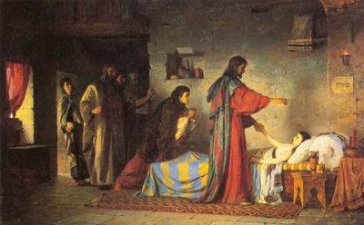
Воскрешение дочери Иаира
Мф. 9, 18-19 | Мк. 5, 22-24 | Лк. 8, 41-42
18. Когда Он говорил им сие, подошел к Нему некоторый начальник и, кланяясь Ему, говорил: дочь моя теперь умирает; но приди, возложи на нее руку Твою, и она будет жива. 19. И встав, Иисус пошел за ним, и ученики Его. | 22. И вот, приходит один из начальников синагоги, по имени Иаир, и, увидев Его, падает к ногам Его 23. и усильно просит Его, говоря: дочь моя при смерти; приди и возложи на нее руки, чтобы она выздоровела и осталась жива. 24. Иисус пошел с ним. За Ним следовало множество народа, и теснили Его. | 41. И вот, пришел человек, именем Иаир, который был начальником синагоги; и, пав к ногам Иисуса, просил Его войти к нему в дом, 42. потому что у него была одна дочь, лет двенадцати, и та была при смерти.
Начальники синагоги, как старейшины еврейского народа и хранители преданий, принадлежали к враждебной Иисусу партии. Но, видя совершенное Иисусом чудо над слугой сотника, в нем возгорелась надежда, не исцелит ли Иисус и его дочь?
Блж. Феофилакт: Иаир «был человек полуверующий: тем, что пал в ноги Христу, он оказывается верующим, но тем, что просил Его идти, показывает веру не такую, какую должно; ему следовало сказать: «скажи только слово»».

Slide 5
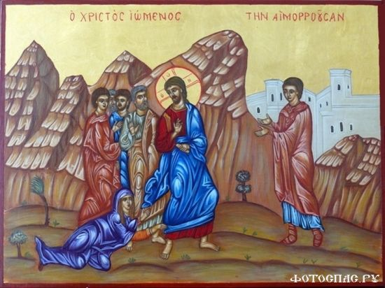
Мф. 9, 20-22 | Мк. 5, 25-37 | Лк. 8, 42-48
20. И вот, женщина, двенадцать лет страдавшая кровотечением, подойдя сзади, прикоснулась к краю одежды Его, 21. ибо она говорила сама в себе: если только прикоснусь к одежде Его, выздоровею. 22. Иисус же, обратившись и увидев ее, сказал: дерзай, дщерь! вера твоя спасла тебя. Женщина с того часа стала здорова. | 25. Одна женщина, которая страдала кровотечением двенадцать лет, 26. много потерпела от многих врачей, истощила все, что было у ней, и не получила никакой пользы, но пришла еще в худшее состояние, — 27. услышав об Иисусе, подошла сзади в народе и прикоснулась к одежде Его, 28. ибо говорила: если хотя к одежде Его прикоснусь, то выздоровею. 29. И тотчас иссяк у ней источник крови, и она ощутила в теле, что исцелена от болезни. 30. В то же время Иисус, почувствовав Сам в Себе, что вышла из Него сила, обратился в народе и сказал: кто прикоснулся к Моей одежде? 31. Ученики сказали Ему: Ты видишь, что народ теснит Тебя, и говоришь: кто прикоснулся ко Мне? 32. Но Он смотрел вокруг, чтобы видеть ту, которая сделала это. 33. Женщина в страхе и трепете, зная, что с нею произошло, подошла, пала пред Ним и сказала Ему всю истину. 34. Он же сказал ей: дщерь! вера твоя спасла тебя; иди в мире и будь здорова от болезни твоей. 35. Когда Он еще говорил сие, приходят от начальника синагоги и говорят: дочь твоя умерла; что еще утруждаешь Учителя? 36. Но Иисус, услышав сии слова, тотчас говорит начальнику синагоги: не бойся, только веруй. 37. И не позволил никому следовать за Собою, кроме Петра, Иакова и Иоанна, брата Иакова. | 42. Когда же Он шел, народ теснил Его. 43. И женщина, страдавшая кровотечением двенадцать лет, которая, издержав на врачей все имение, ни одним не могла быть вылечена, 44. подойдя сзади, коснулась края одежды Его; и тотчас течение крови у ней остановилось. 45. И сказал Иисус: кто прикоснулся ко Мне? Когда же все отрицались, Петр сказал и бывшие с Ним: Наставник! народ окружает Тебя и теснит, — и Ты говоришь: кто прикоснулся ко Мне? 46. Но Иисус сказал: прикоснулся ко Мне некто, ибо Я чувствовал силу, исшедшую из Меня. 47. Женщина, видя, что она не утаилась, с трепетом подошла и, пав пред Ним, объявила Ему перед всем народом, по какой причине прикоснулась к Нему и как тотчас исцелилась. 48. Он сказал ей: дерзай, дщерь! вера твоя спасла тебя; иди с миром.
Исцеление кровоточивой женщины
Блж. Иероним: «В Евангелии от Луки написано, что дочь князя была двенадцатилетнего возраста. Таким образом, обрати внимание на то, что эта женщина, т. е. народы языческие, начала болеть тогда, когда уверовал народ иудейский [или: когда зарождалась вера иудейского народа]».
Аверкий: «По закону Моисееву, женщина, страдавшая такой болезнью, считалась нечистою, должна была оставаться дома и не смела ни к кому прикасаться (Левит. 15:25-28), но эта несчастная женщина имела такую горячую веру в Господа Иисуса Христа, что решилась тайно прикоснуться к одежде Его, в уверенности, что одно прикосновение даст ей желанное исцеление».
Блж. Феофилакт: «В переносном смысле разумей это и о человеческой природе. Она была кровоточива, потому что производила грех, который есть убийство души и который проливает кровь душ наших. Природа наша не могла получить исцеления от многих врачей, то есть ни от мудрецов века сего, ни даже от Закона и пророков. Но она исцелилась, лишь только прикоснулась к одежде Христа, то есть к плоти Его. Ибо кто верует, что Христос воплотился, тот и есть прикасающийся к одежде Его»
Блж. Феофилакт: «Спаситель открывает ее не из любви к славе, а чтобы для нашей пользы показать ее веру и чтобы уверовал начальник синагоги. «Дерзай» говорит Он ей потому, что она испугалась, как похитившая дар; «дщерью» же называет ее как верную. Показывает равно и то, что если бы она не имела веры, то не получила бы и благодати, хотя одежды Его и были святы. Передают, что эта женщина сделала статую Спасителя, у ног которой росла трава, помогавшая кровоточивым женам. Во времена Юлиана нечестивцы разбили ее».
Блж. Феофилакт: «Как если кто-нибудь обратит глаз к сияющему свету или поднесет хворост к огню, они (свет и огонь) тотчас оказывают свое действие, так и жена, принесшая веру Могущему исцелить, тотчас получила исцеление. Ибо она ни о чем не думала, ни о долговременности болезни, ни об отчаянии врачей, ни о другом чем, но только веровала, и - спаслась. И как кажется, она прикоснулась к Иисусу прежде мыслью, а потом телом».
Блж. Феофилакт: «Но для чего Господь открывает жену? Во-первых, для того, чтобы прославить веру жены, во-вторых, для того, чтобы возбудить веру в начальнике синагоги, что и дочь его также будет спасена, а вместе и для того, чтобы освободить от сильного страха жену, которая боялась, как бы укравшая исцеление».
«Кровоточивая есть всякая душа, в которой кипит и как бы ключом бьет кровавый и убийственный грех. Ибо всякий грех есть убийца и закалатель души. Если душа коснется одежд Иисусовых, то есть воплощения Его, и уверует, что Сын Божий воплотился, то получит здравие. Если кто будет и начальник синагоги, то есть ум, возвышающийся над богатством, собранным от любостяжания, но дочь его, то есть помысл, заболит, то пусть призовет только Иисуса и уверует в Него, и - будет спасен.».

Slide 6
Исцеление дочери Иаира
Мф. 9, 23-26 | Мк. 5, 38-43 | Лк. 8, 49-56
23. И когда пришел Иисус в дом начальника и увидел свирельщиков и народ в смятении, 24. сказал им: выйдите вон, ибо не умерла девица, но спит. И смеялись над Ним. 25. Когда же народ был выслан, Он, войдя, взял ее за руку, и девица встала. 26. И разнесся слух о сем по всей земле той. | 38. Приходит в дом начальника синагоги и видит смятение и плачущих и вопиющих громко. 39. И, войдя, говорит им: что смущаетесь и плачете? девица не умерла, но спит. 40. И смеялись над Ним. Но Он, выслав всех, берет с Собою отца и мать девицы и бывших с Ним и входит туда, где девица лежала. 41. И, взяв девицу за руку, говорит ей: «талифа куми», что значит: девица, тебе говорю, встань. 42. И девица тотчас встала и начала ходить, ибо была лет двенадцати. Видевшие пришли в великое изумление. 43. И Он строго приказал им, чтобы никто об этом не знал, и сказал, чтобы дали ей есть. | 49. Когда Он еще говорил это, приходит некто из дома начальника синагоги и говорит ему: дочь твоя умерла; не утруждай Учителя. 50. Но Иисус, услышав это, сказал ему: не бойся, только веруй, и спасена будет. 51. Придя же в дом, не позволил войти никому, кроме Петра, Иоанна и Иакова, и отца девицы, и матери. 52. Все плакали и рыдали о ней. Но Он сказал: не плачьте; она не умерла, но спит. 53. И смеялись над Ним, зная, что она умерла. 54. Он же, выслав всех вон и взяв ее за руку, возгласил: девица! встань. 55. И возвратился дух ее; она тотчас встала, и Он велел дать ей есть. 56. И удивились родители ее. Он же повелел им не сказывать никому о происшедшем.
Блж. Феофилакт: «Господь позволяет войти с Собой только Петру, Иоанну и Иакову, как избраннейшим из учеников и как могущим умолчать о чуде, ибо Он не желал, чтобы оно прежде времени было открыто многим. Он скрывал большую часть Своих дел, быть может, по причине зависти иудеев, чтобы, возжигаемые завистью, они не были повинны осуждению».
Блж. Феофилакт: «Так как дочь начальника была незамужняя, то ее оплакивали брачными свирелями, делая это по закону. Господь говорит, что она спит, потому что для Него, который легко мог воскресить, смерть являлась сном. Не удивляйся тому, что над Ним смеялись, ибо этим они более всего свидетельствуют о чуде, именно, что Он воскресил ту, которая действительно умерла. Чтобы никто не мог сказать, что с больной был припадок, для этого всеми была признана ее смерть».
Блж. Иероним: «Взял ее за руку» - Если руки иудеев, наполненные кровью, не будут прежде очищены, то мертвая синагога [сонмище] их не воскреснет».
Свт. Иоанн Златоуст: «воскрешает ее, показывая тем, что Ему все легко сделать, и не только воскрешает, но и приказывает дать ей пищу, чтобы сотворенного Им чуда не почли за обман».

Slide 7
Домашнее задание
Прочитать следующие отрывки:
Последнее свидетельство Иоанна Крестителя о Христе (Ин. 3, 22-36).
Слова Предтечи о Женихе и Невесте. Посольство от Иоанна Крестителя ко Господу, свидетельство Христа об Иоанне (Мф. 11, 2-19; Лк. 7, 18-35).
Усекновение главы Иоанна Предтечи (Мф. 14, 1-12; Мк. 6, 14-29).

